Slide 1
Echange Automatique d’Information (EAI)
EAI MyWay
Equipe EAI – Projet 026614 lot 4

Slide 2
Sommaire
1
Rappel Contexte
2
Nouveaux écrans EAI My Way

Slide 3
Rappel Contexte
Se mettre en conformité avec les textes réglementaires concernant l’EAI dès l’ouverture de produits éligibles
  Uniformité du processus de saisie de l’Auto-Certification quel que soit le point d’entrée et quel que soit le canal
  Eviter de fermer des produits pour cause de non-conformité
  Collecter l’auto-certification signée et vraisemblable de façon automatique, simple et uniforme sur tous les canaux

Slide 4
Sommaire
1
Rappel Contexte
2
Nouveaux écrans EAI My Way

Slide 5
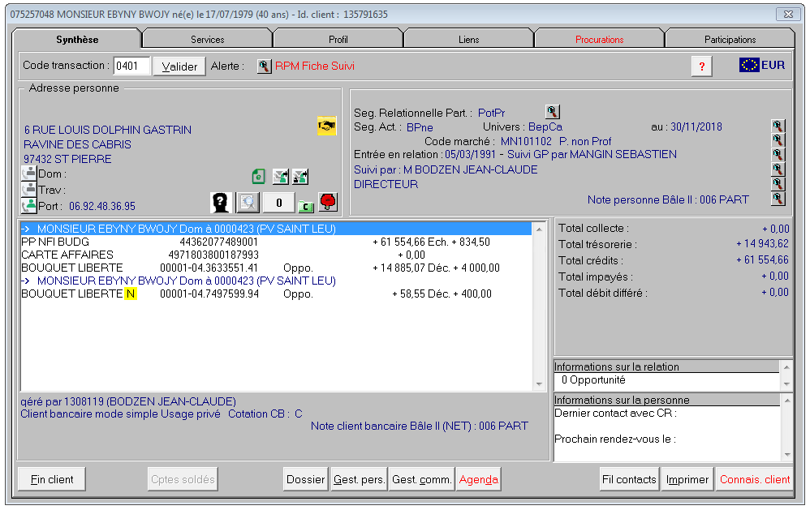
Nouveaux écrans EAI MyWay
Implémentation des écrans EAI au format MyWay lors de la vente des PEL Quadreto pour les Personnes Physiques en mode face à face
Sélectionner le client et saisir le code transaction 0401

Slide 6
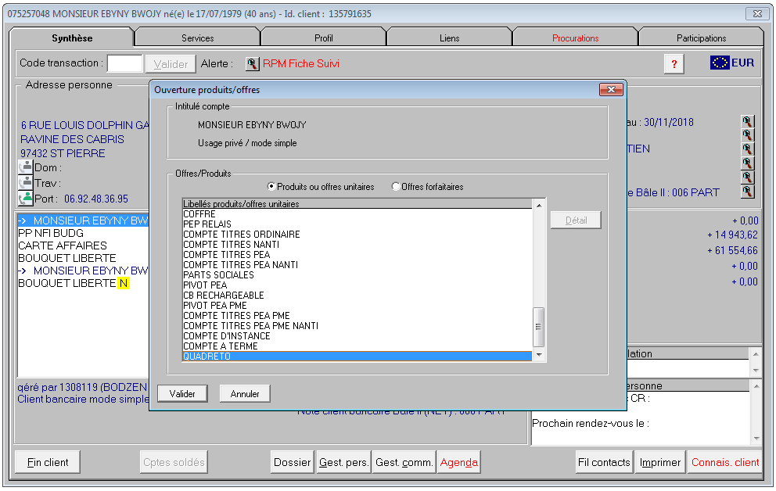
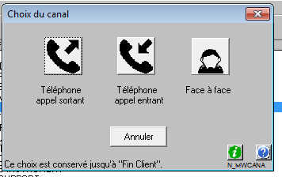
Nouveaux écrans EAI MyWay
Sélectionner le produit Quadreto
Choisir le mode face à face

Slide 7
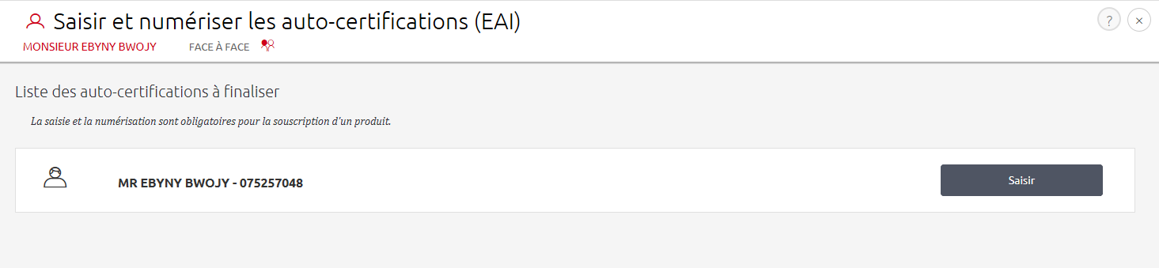
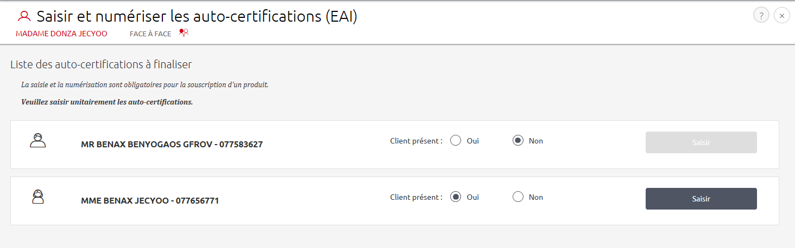
Nouvel écran initial MyWay
Il indique le statut en cours de l’ auto-certification (AC) et l’action à réaliser
Cas 1 – Client bancaire simple
Cas 2 – Client bancaire joint
Si le client est présent, on clique sur « oui ». Le bouton « saisir » s’active.
A l’issue de la validation de la 1ère AC, on revient sur cet écran initial afin de saisir les AC restantes.
Nouveaux écrans EAI MyWay

Slide 8
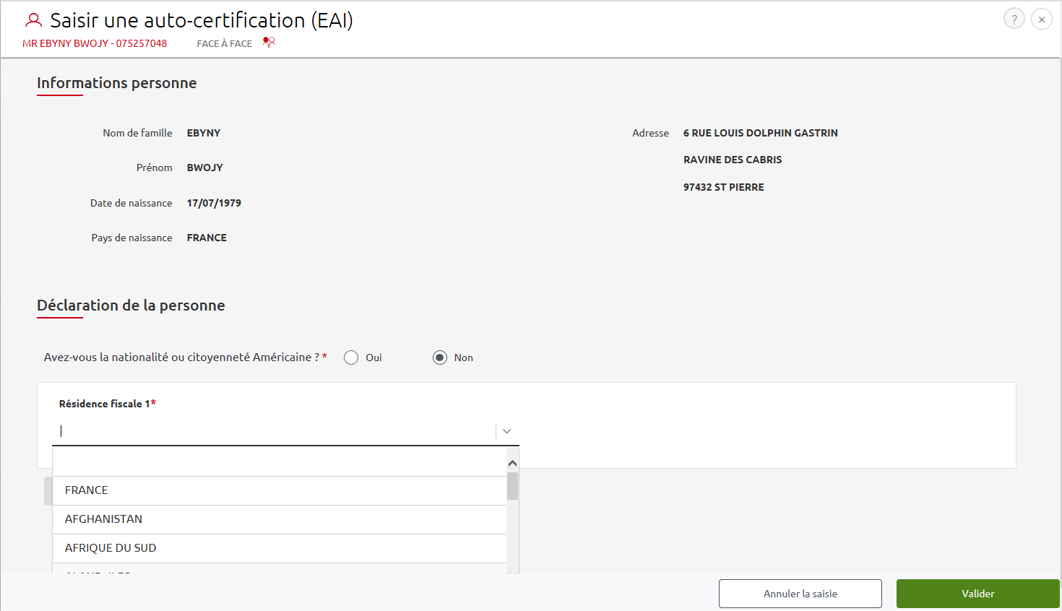
Nouvel écran de saisie MyWay
NB : Dans la liste des pays, la France est dorénavant en tête de liste.
Le bouton « annuler la saisie », permet de revenir au contexte de départ (le statut du client et de l’Auto-certification restent inchangés).
Le bouton « valider » déclenche la signature électronique (SAG) ou l’édition des documents pour les clients non éligibles à la SAG
Nouveaux écrans EAI MyWay

Slide 9
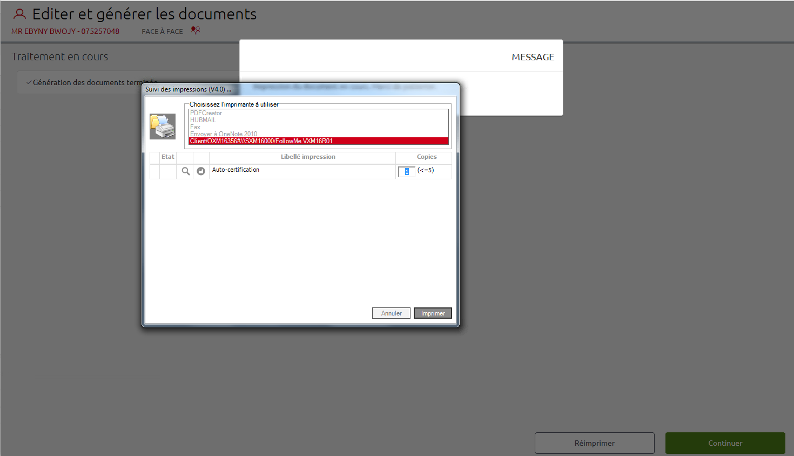
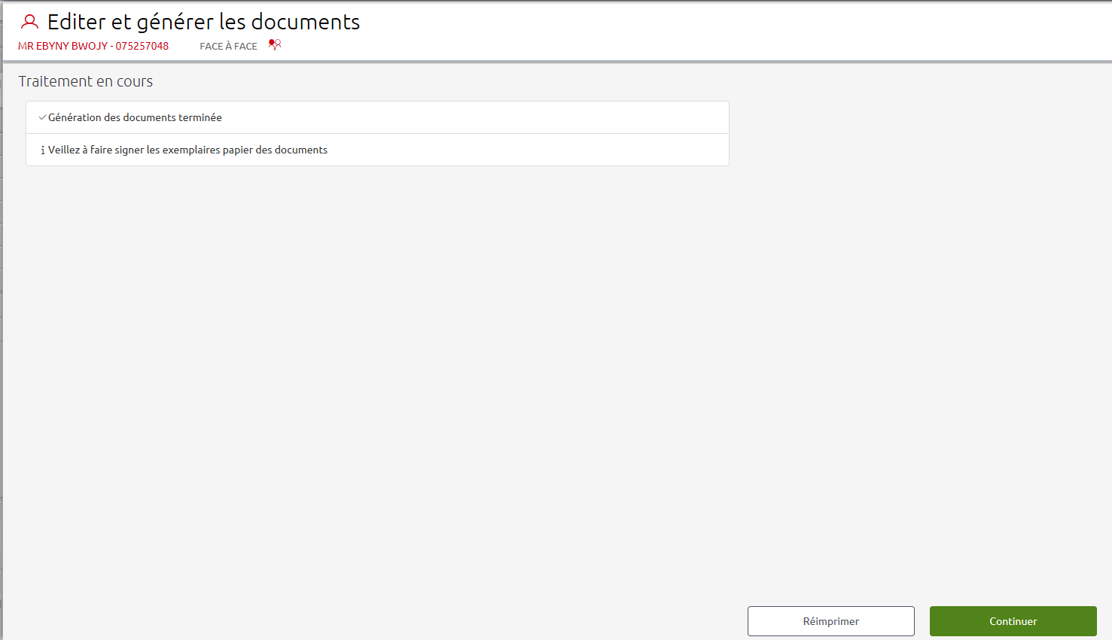
En SAG l’archivage est automatique et on poursuit sur le process d’ouverture du Quadreto
Pour une signature dite « papier », la numérisation de l’AC est nécessaire
Nouveaux écrans EAI MyWay

Slide 10
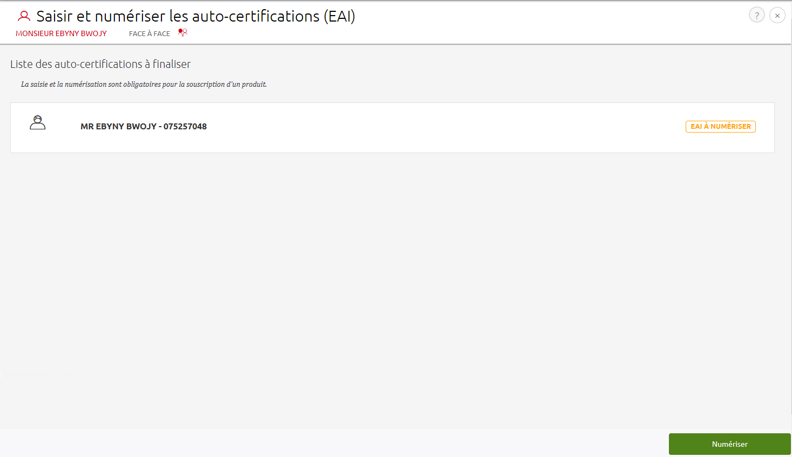
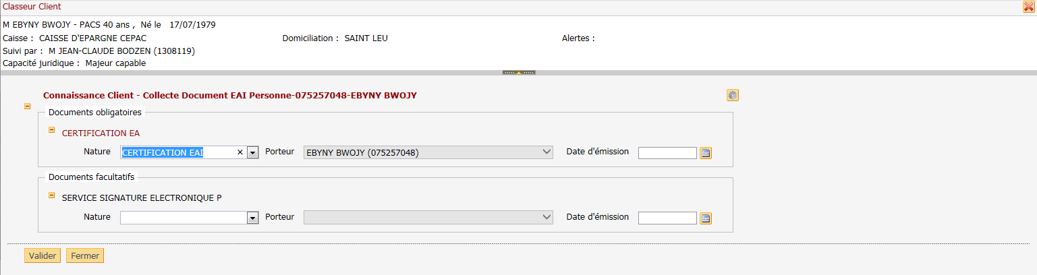
Retour à l’écran initial EAI MyWay (signature papier uniquement)
Cliquer sur « numériser » afin de procéder à l’archivage dans classeur client (NB : le statut de l’AC est passé à « à numériser »)
Ouverture de classeur client
Nouveaux écrans EAI MyWay
,,,

Slide 11
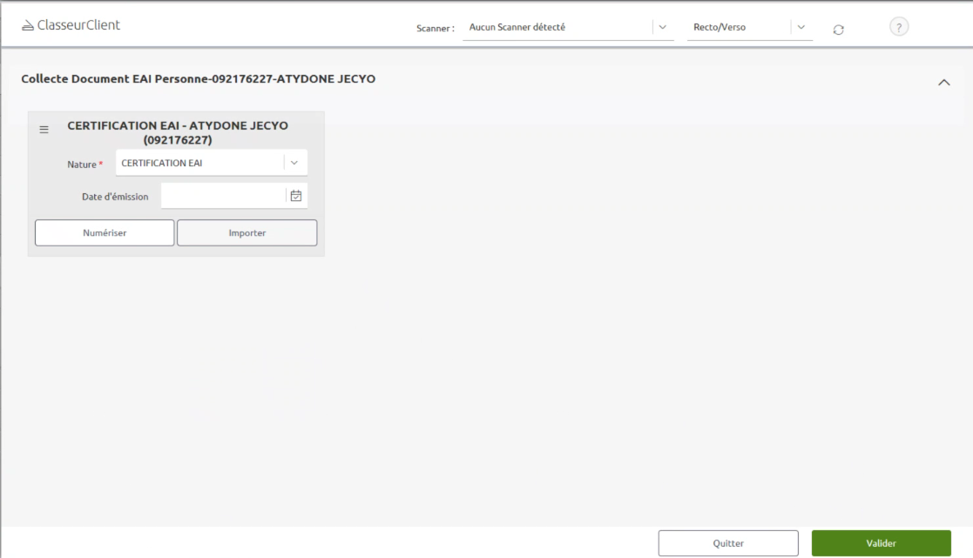
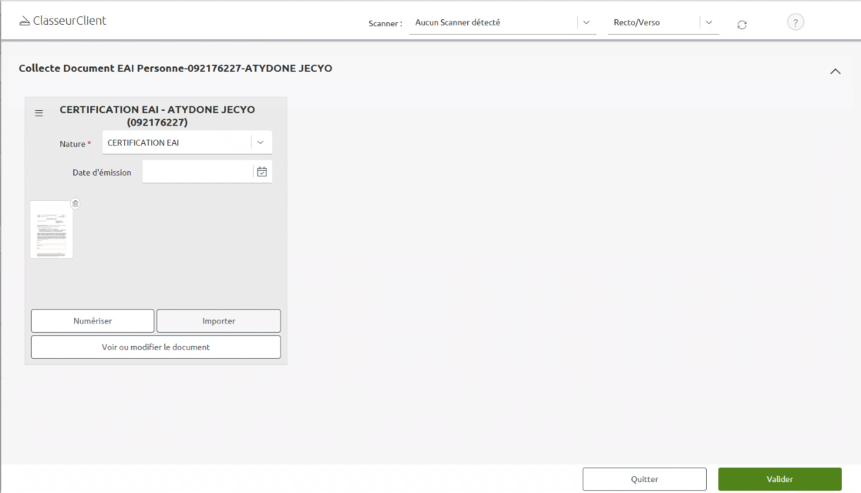
Ouverture de smartnum afin de procéder à l’acquisition de l’AC
Numériser ou importer la pièce
La pièce a bien été numérisée ou importée

Slide 12
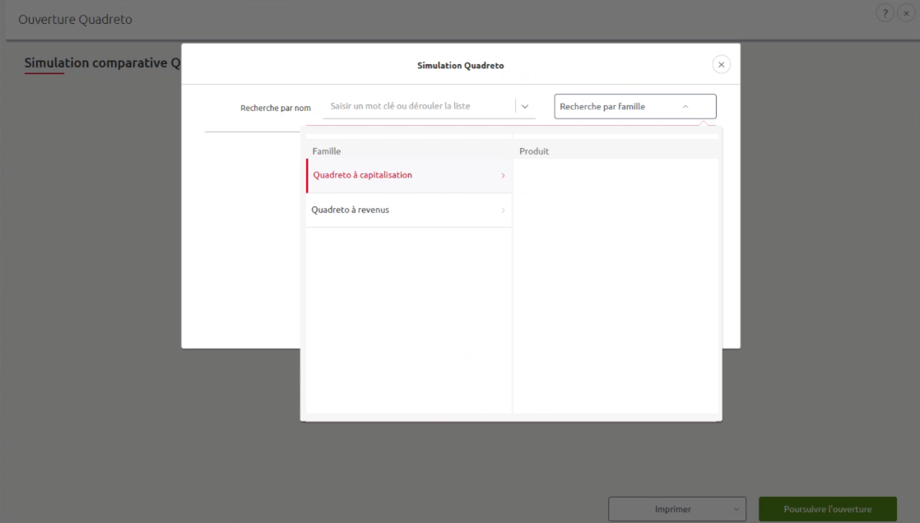
On poursuit ensuite sur le process d’ouverture du Quadreto.

